Slide 1
Practica 2: estequiometria
06 de marzo del 2020

Slide 2
COMPETENCIA
El alumno comprueba las relaciones estequiométricas que existen entre los reactivos y los productos al ocurrir una reacción química, así como la conservación de la materia y balanceo redox.
FUNDAMENTO
En química, la estequiometria (del griego “στοιχειον”=stoicheion (elemento) y “μετρόν” = metrón, (medida) es el cálculo de las relaciones cuantitativas entre reactivos y productos en el transcurso de una reacción química. Estas relaciones se pueden deducir a partir de la teoría atómica, aunque históricamente se enunciaron sin hacer referencia a la composición de la materia, según distintas leyes y principios.

Slide 3
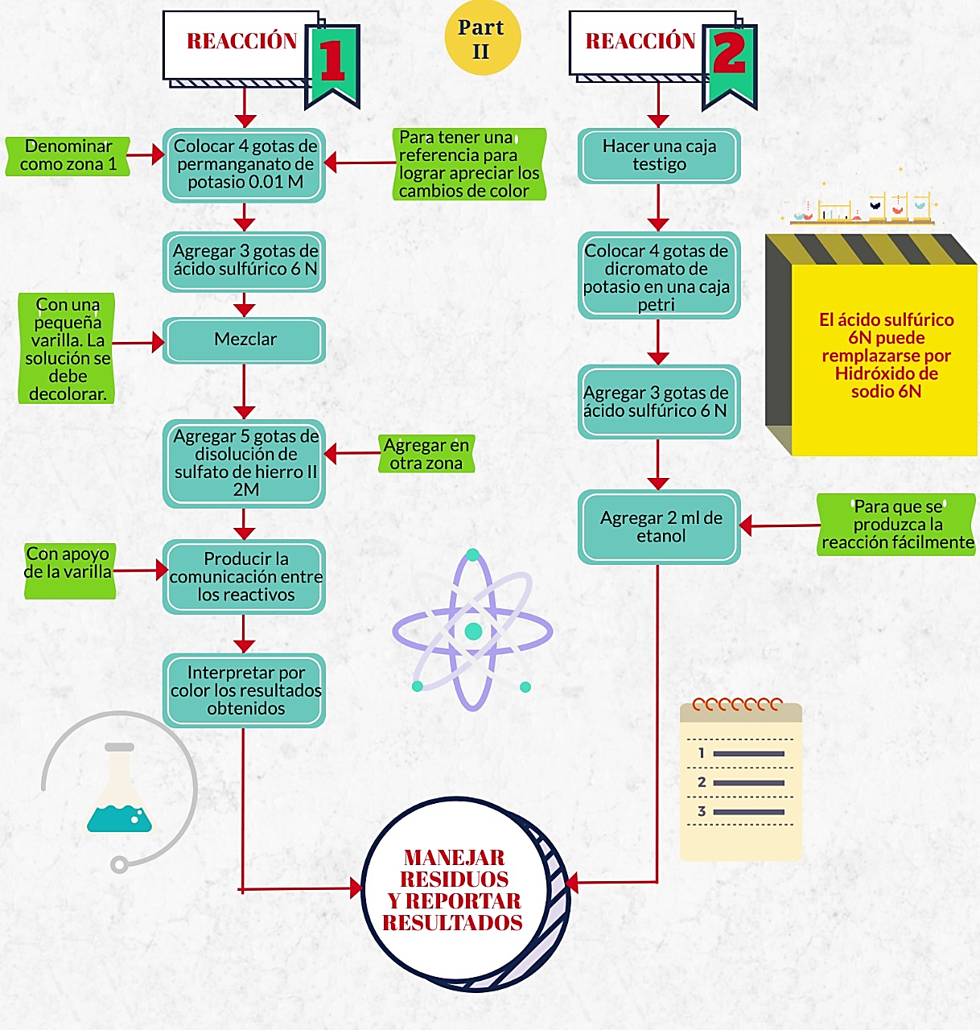
D
I
A
G
R
A
M
A
D
E
B
L
O
Q
U
E
S

Slide 4
PRELABORATORIO
1. Investigar el contenido porcentual de ácido acético en el vinagre que se ocupe en esta práctica.
El vinagre utilizado tiene un contenido de 5% (peso/volumen) de ácido acético.
2. Elaborar la reacción química que se espera que ocurra al mezclar el ácido acético del vinagre y el bicarbonato de sodio.
$$CH_{3}COOH + NaHCO_{3} → CH_{3}COONa+H_{2}O + CO_{2}$$
3. Calcular el volumen del gas que se obtendrá en esta práctica
Datos:
2 gr $NaHCO_{3}$
$$Densidad{CO}_{2}=1.976 {gr}/{{cm}^{3}}$$
X ${cm}^{3} CO_{2}= \frac{gr CO_{2}}{densidad CO_{2}}$
PM $NaHCO_{3}=84 {gr}/{mol}$
PM $CO_{2}=44 {gr}/{mol}$
$$\left(CH_{3}COOH\right)+1mol\left(84 {gr}/{mol} NaHCO_{3}\right)→ CH_{3}COONa+H_{2}O + 1mol (44 {gr}/{mol}CO_{2})$$
$$84 gr NaHCO_{3}→44 gr CO_{2}$$
$$2gr NaCO_{3}→X gr CO_{2}$$
$$X gr CO_{2}=\frac{(2gr NaHCO_{3})(44gr CO_{2})}{84gr NaHCO_{3}}=1.047 gr CO_{2}$$
$$Xcm^{3}CO_{2}=\frac{1.047 gr CO_{2}}{1.076 {gr}/{mol}}=0.529 cm^{3} CO_{2}$$

Slide 5
CALCULOS Y RESULTADOS
1.Calcular los moles de los reactivos y de los productos que intervinieron en esta reacción.
$CH_{3}COOH(aq)+ NaHC O_{3}(aq)→CH_{3}COONa(aq)+H_{2}O(l)+CO_{2}(g)$
Moles de $CH_{3}COOH(aq)$ = $0.0208 mol$
$$n=\frac{g del compuesto}{masa molecular del compuesto.} =\frac{1.25 g }{60.02\frac{g}{mol}} =0.0208 mol$$
Moles de $NaHC O_{3}$ = $0.0238 mol$
$$n=\frac{g del compuesto}{masa molecular del compuesto.} =\frac{2 g }{84.007\frac{g}{mol}} =0.0238 mol$$
Moles de $CH_{3}COONa$ = $0.0208 mol$
$1.25 g CH_{3}COOH=\frac{1 mol CH_{3}COOH}{60.02 g CH_{3}COOH} =\frac{1 mol CH_{3}COONa }{1 mol CH_{3}COOH} =\frac{82.04g CH_{3}COONa}{1 molCH_{3}COONa }$ = 1.708 g $CH_{3}COONa$
Pesos moleculares
$CH_{3}COOH$ = 60.02 g/mol
$NaHC O_{3}$ = 84.007 g/mol
$CH_{3}COONa$ = 82.04 g/mol
$H_{2}O$ = 18.015 g/mol
$CO_{2}$ = 44.01 g/mol

Slide 6
Gramos utilizados en la reacción
$100 ml →5g CH_{3} COOH$
25 ml $→$ ¿? $→$ 1.25 g $CH_{3} COOH$
2 g $NaHC O_{3}$
$$n=\frac{g del compuesto}{masa molecular del compuesto.} =\frac{1.708 g }{82.04\frac{g}{mol}} =0.0208 mol$$
Moles de $H_{2}O$ = $0.0208 mol$
$1.25 g CH_{3}COOH=\frac{1 mol CH_{3}COOH}{60.02 g CH_{3}COOH} =\frac{1 mol H_{2}O }{1 mol CH_{3}COOH} =\frac{18.015g H_{2}O }{1 molH_{2}O }$ = 0.3751 g $H_{2}O$
$$n=\frac{g del compuesto}{masa molecular del compuesto.} =\frac{0.3751 g }{18.015\frac{g}{mol}}=0.0208 mol$$
Moles de $CO_{2}$ = $0.0208 mol$
$1.25 g CH_{3}COOH=\frac{1 mol CH_{3}COOH}{60.02 g CH_{3}COOH} =\frac{1 mol CO_{2} }{1 mol CH_{3}COOH} =\frac{44.01 g CO_{2} }{1 mol CO_{2} }$ = 0.9165 g $CO_{2}$
$$n=\frac{g del compuesto}{masa molecular del compuesto.} =\frac{0.9165 g }{44.01\frac{g}{mol}}=0.0208 mol$$

Slide 7
2. Calcular cuantas moles se hubieran obtenido con 60 g de ácido acético y que volumen se produciría de gas.
Moles de CH3COOH = 0.999 mol
n=g del compuestomasa molecular del compuesto. =60 g 60.02gmol =0.999 mol
Moles de NaHC O3 = 0.999 mol
60 g CH3COOH=1 mol CH3COOH60.02 g CH3COOH =1 mol NaHC O3 1 mol CH3COOH =84.007g NaHC O31 molNaHC O3 = 83.97g NaHC O3
n=g del compuestomasa molecular del compuesto. =83.97 g 84.007gmol =0.999 mol
Moles de CH3COONa = 0.999 mol
60 g CH3COOH=1 mol CH3COOH60.02 g CH3COOH =1 mol CH3COONa 1 mol CH3COOH =82.04g CH3COONa 1 molCH3COONa = 82.01 g NaHC O3
n=g del compuestomasa molecular del compuesto. =82.01 g 82.04gmol =0.999 mol
Moles de H2O = 0.999 mol
60 g CH3COOH=1 mol CH3COOH60.02 g CH3COOH =1 mol H2O 1 mol CH3COOH =18.015gH2O 1 molH2O = 18.008 g NaHC O3
n=g del compuestomasa molecular del compuesto. =18.008 g 18.015gmol =0.999 mol
Moles de CO2 = 0.999 mol
60 g CH3COOH=1 mol CH3COOH60.02 g CH3COOH =1 mol CO2 1 mol CH3COOH =44.01gCO21 molCO2 = 43.99 g NaHC O3
n=g del compuestomasa molecular del compuesto. =43.99 g 44.01gmol =0.999 mol
Pesos moleculares
$CH_{3}COOH$ = 60.02 g/mol
$NaHC O_{3}$ = 84.007 g/mol
$CH_{3}COONa$ = 82.04 g/mol
$H_{2}O$ = 18.015 g/mol
$CO_{2}$ = 44.01 g/mol
Volumen del gas
$v= \frac{nRT }{P} = \frac{\left(0.999 mol \right)\left(0.082\frac{atm∗L}{mol∗K}\right)(296.15K) }{1 atm}=24.26 cm^{3}$ $CO_{2}$

Slide 8
CUESTIONARIO
1. ¿Qué ley se cumple al balancear una reacción?
Se cumple la “Ley de la conservación de la materia”.
2. ¿Qué son los reactivos de una ecuación química?
Un reactivo es una sustancia que permite revelar la presencia de una sustancia diferente y que, a través de una interacción, da lugar a un nuevo producto, en decir, son los reaccionantes.
3. Define que es una reacción balanceada.
Es la que se obtiene como resultado de balancear una ecuación química, es decir, es igualar el número y clase de átomos, iones o moléculas reactantes con los productos, con la finalidad de cumplir la ley de conservación de la masa.
Balancear las reacciones anteriores por el método redox.
Reacción 1
$2KMnO_{4}+10FeSO_{4}+8H_{2}SO_{4}→2MnSO_{4}+5Fe_{2}(SO_{4})_{3}+ K_{2}SO_{4}+8H_{2}O$
Reacción 2
$2K_{2}Cr_{2}O_{4} + 8H_{2}SO_{4}+CH_{3}CH_{2}OH→H_{2}O+2CO_{2}+ {2K}_{2}SO_{4}+2{Cr}_{2}(SO_{4})$

Slide 9
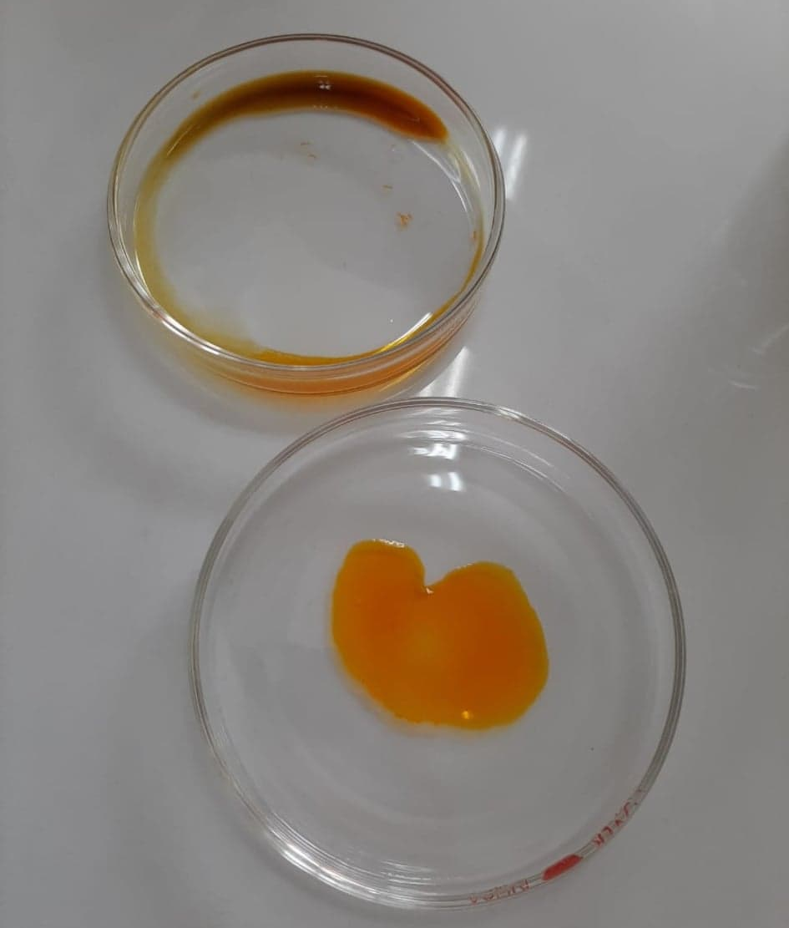
PRODUCTOS OBTENIDOS

